Slide 1
書籍管理システム📚 バックエンド技術について
グループ２
上村・中田・中村・永森

Slide 2
書籍管理システム📚
グループ２
上村・中田・中村・永森

Slide 3
目次
書籍管理システムについて
データベース
画面構成
デモンストレーション
開発効率のtips

Slide 4

書籍管理システム
要件：「会社で所有している書籍の管理システムを Laravel で開発する」
・同じ書籍を複数所持する場合がある
・書籍には社員が「おすすめ度（1～5）」と「コメント」を入力できる
・ 「おすすめ度」と「コメント」は入力した社員のみ変更できる
・社員は「一般社員」と「総務部の社員」の2種類に分類される
・書籍を新規購入した際は、総務部の社員のみ登録の作業が行える

Slide 5

書籍管理システム
全ての社員が共通して行える処理 会社の所有している書籍の一覧表示 書籍を指定して、その書籍のおすすめ度、コメントの一覧表示が出来る 書籍のおすすめ度、コメントの投稿
総務部の社員のみが出来る処理 書籍の新規登録 書籍の削除

Slide 6
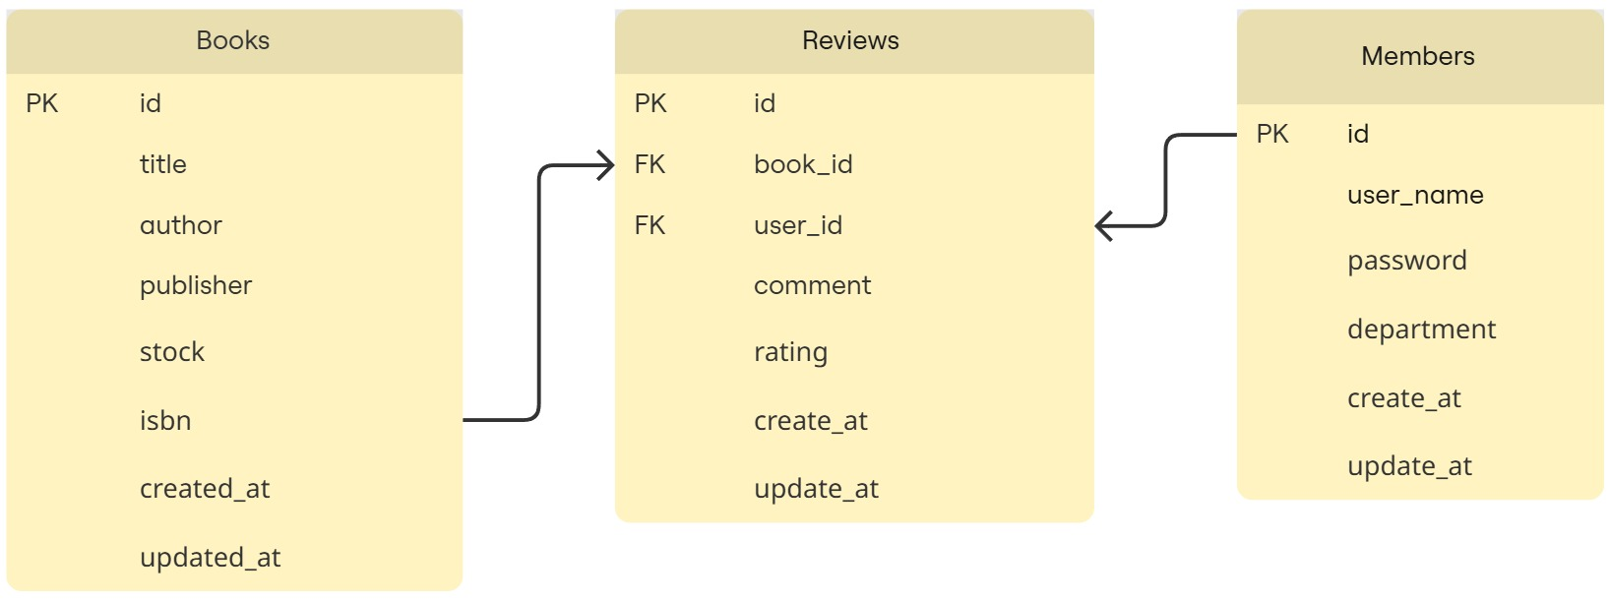
データベース
MySQLを利用する（XAMPP）

Slide 7
画面構成
ここに遷移図の完成形を入れる

Slide 8
バックエンド技術について
グループ２
上村・中田・中村・永森

Slide 9








使用した技術
＜フロントエンド＞ HTML/CSS, JavaScript, Bootstrap
＜バックエンド＞ PHP（Laravel）
＜データベース＞ MySQL
＜API＞ openBD API
＜IDE（統合開発環境）＞ VSCode
今から説明する箇所
今から説明する箇所

Slide 10
PHPとは？
Webサイトの動き（画面遷移など）や、仕組み（データのやり取りなど）を担当
書籍管理システムでは以下を担当
ログイン認証
書籍の登録・削除
レビュー内容の表示

Slide 11
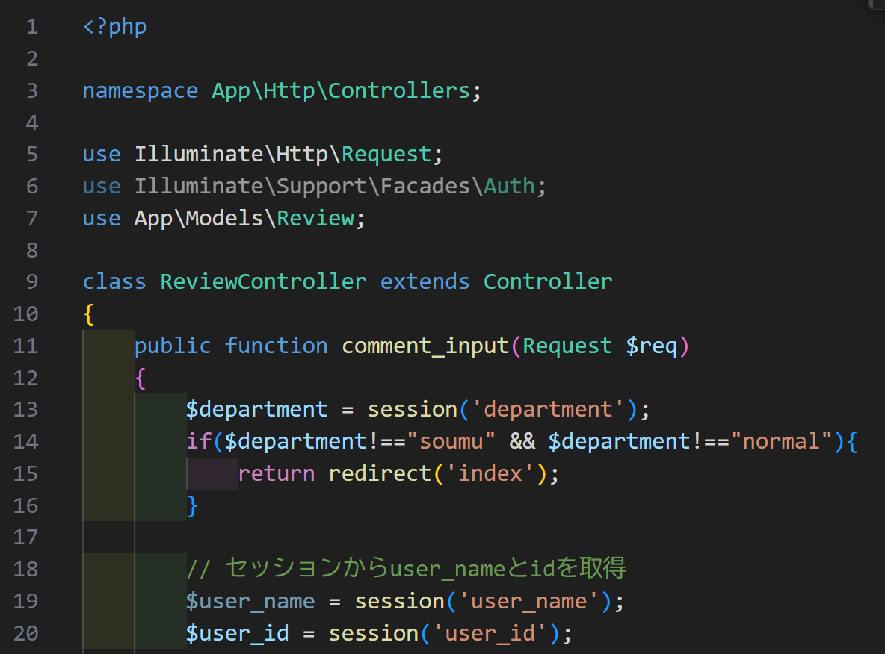
PHPのコードを見てみよう！

Slide 12
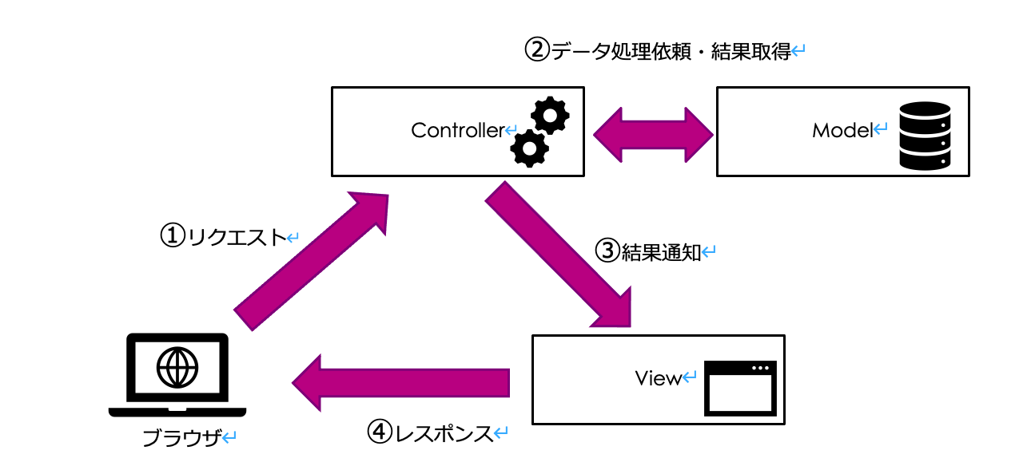
MVCモデル
DB
（データベース）
Webアプリケーション
Routing
Model
リクエスト
レスポンス

